Slide 1
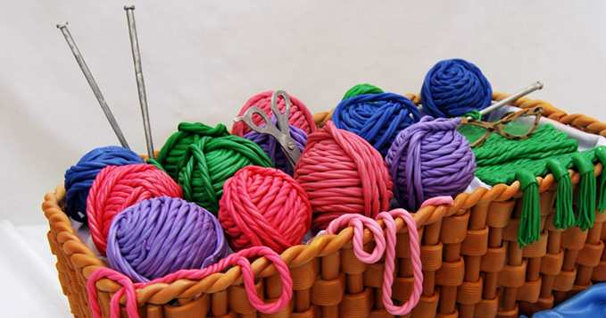
Инструменты и материалы
для вязания
Подготовила педагог дополнительного образования
Ирина Николаевна Кондрыко

Slide 2
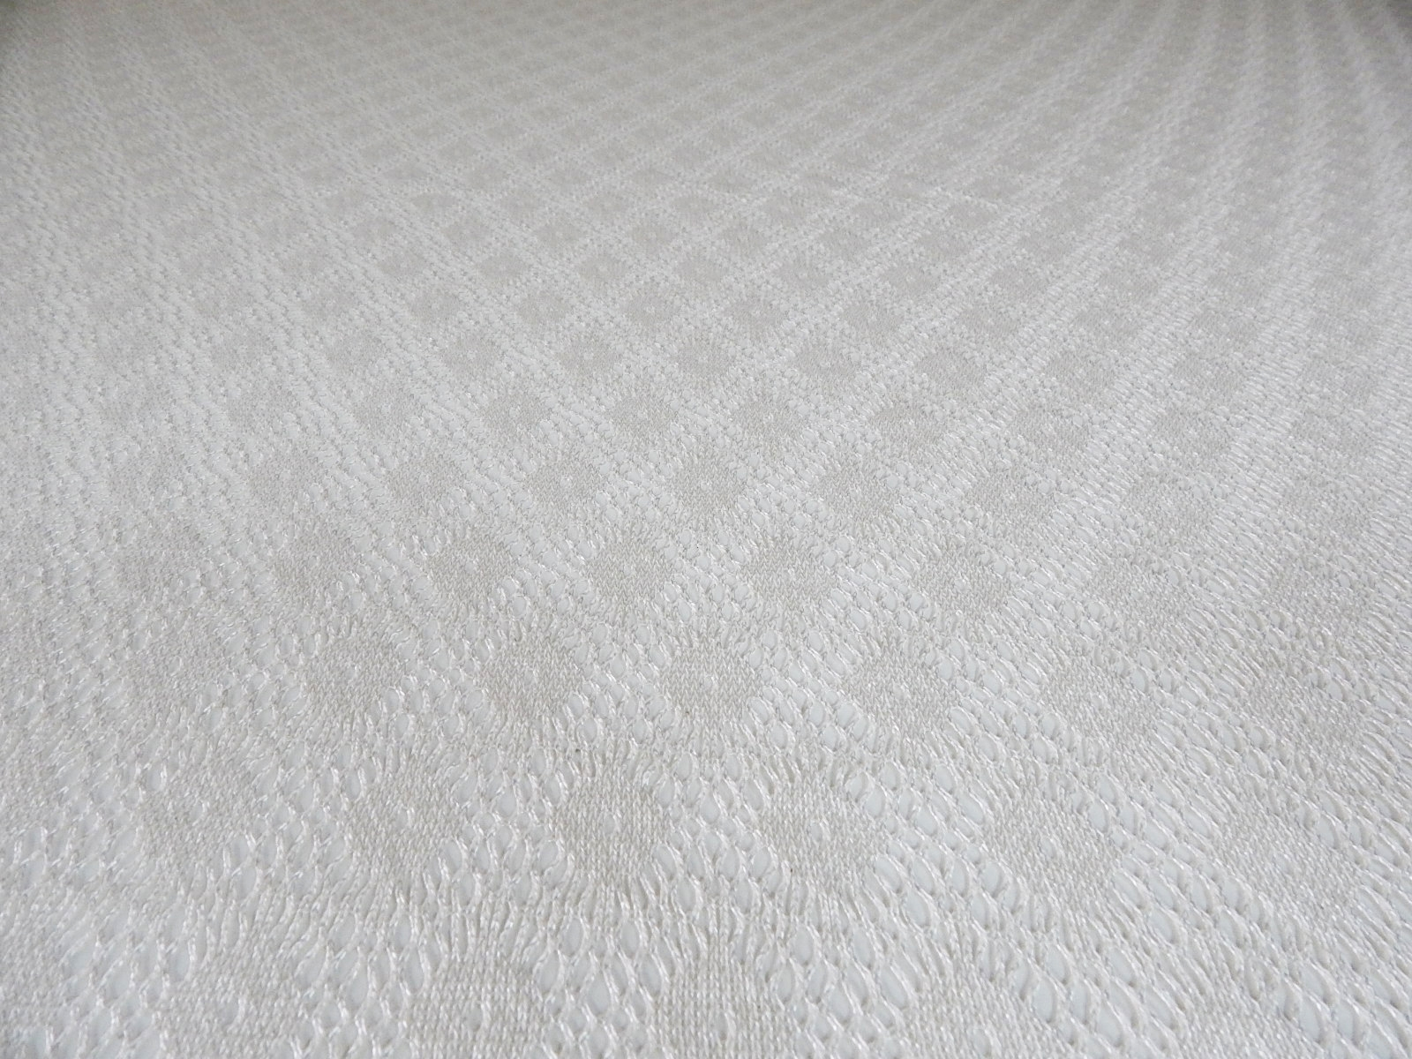
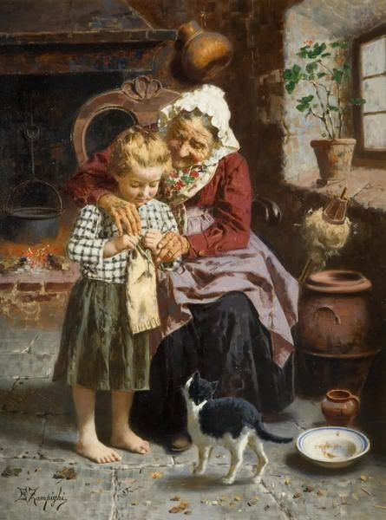
«Вязание — такая удивительная вещь, как загадка,
которую нужно разгадать». Кейт Джейкобс
Ручное вязание- древнее, но не стареющее рукоделие. Оно является подлинно массовым искусством, собравшим по крупицам опыт художественного творчества всех эпох и народов. Вязание, как и любой другой вид прикладного творчества, постоянно развивается и совершенствуется.

Slide 3
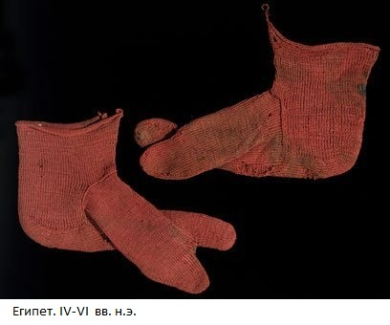
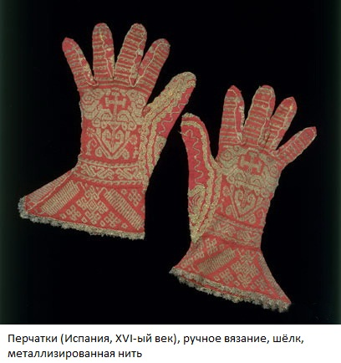
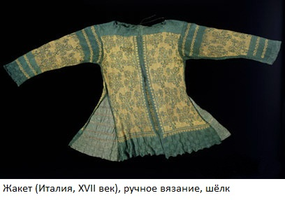
Уже в начале нашей эры техника и принципы вязания находились на очень высоком уровне. Сохранились экземпляры вязаных вещей, датируемые 9 и 10 веками нашей эры.
Известно, что первыми мастерами вязального ремесла были мужчины, А женщинам отводилась второстепенная роль помощниц: обработать волокно или шерсть, спрясть нить.

Slide 4
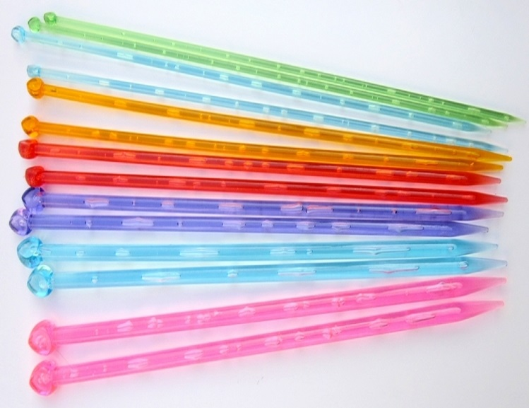
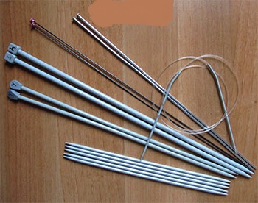
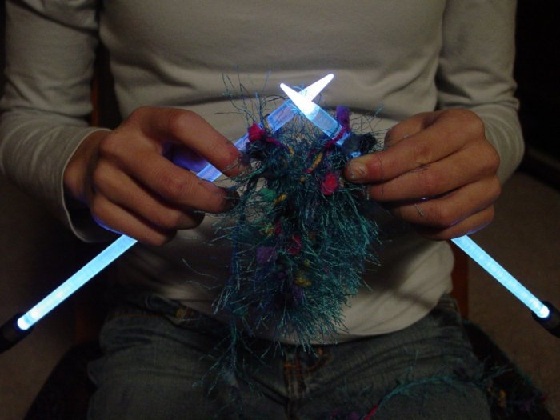
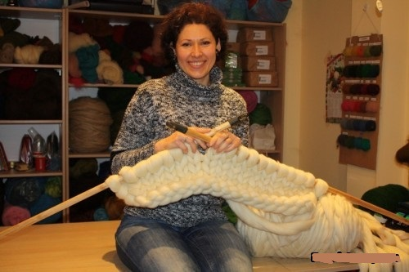
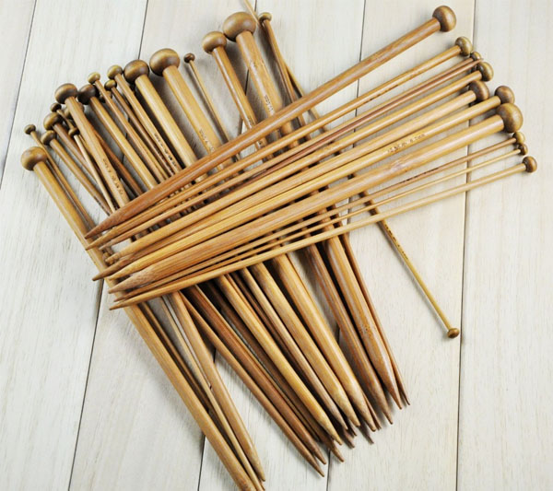
Виды спиц
пластиковые
металлические
деревянные

Slide 5
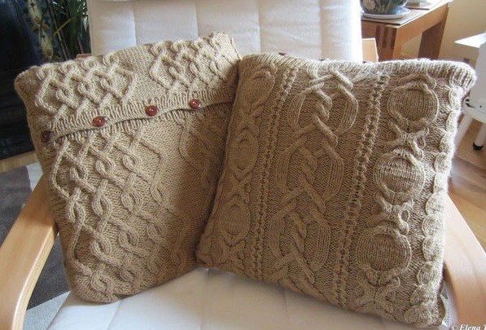
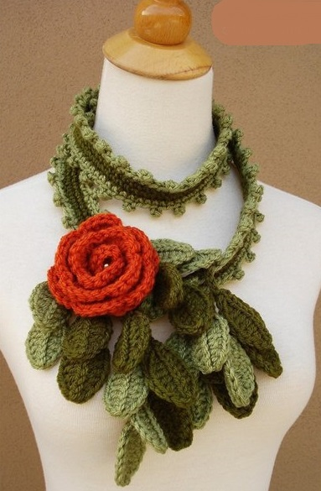
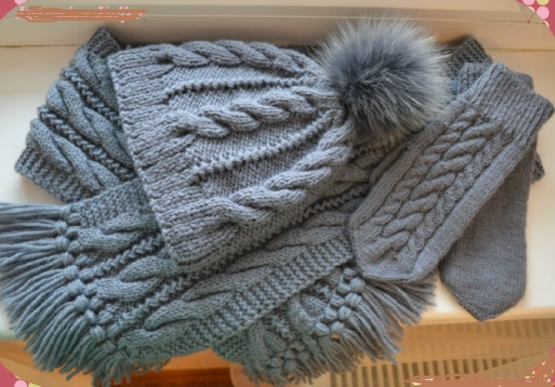
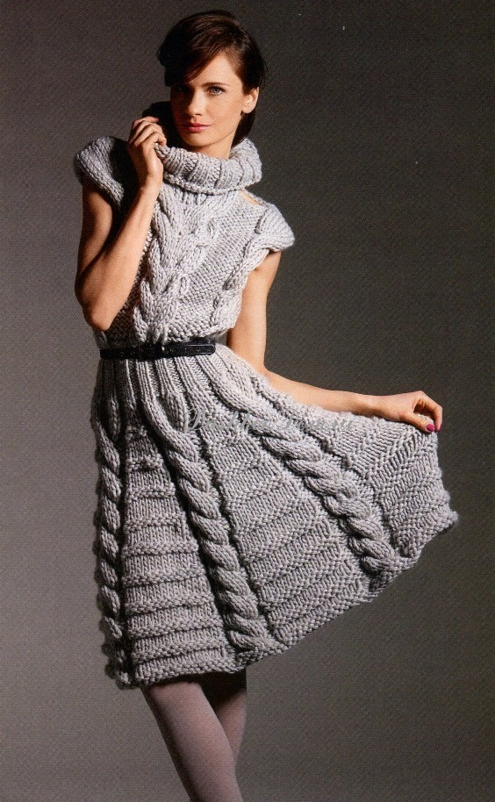
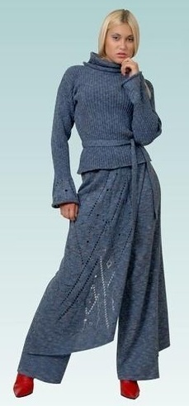
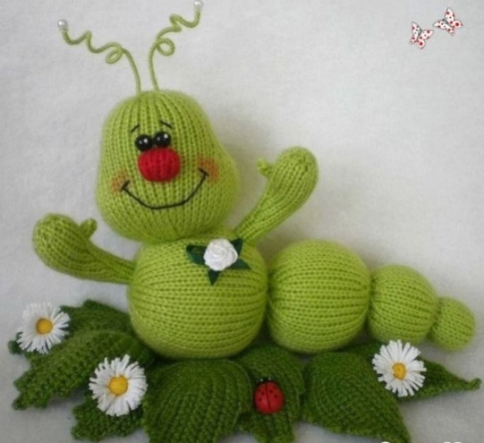
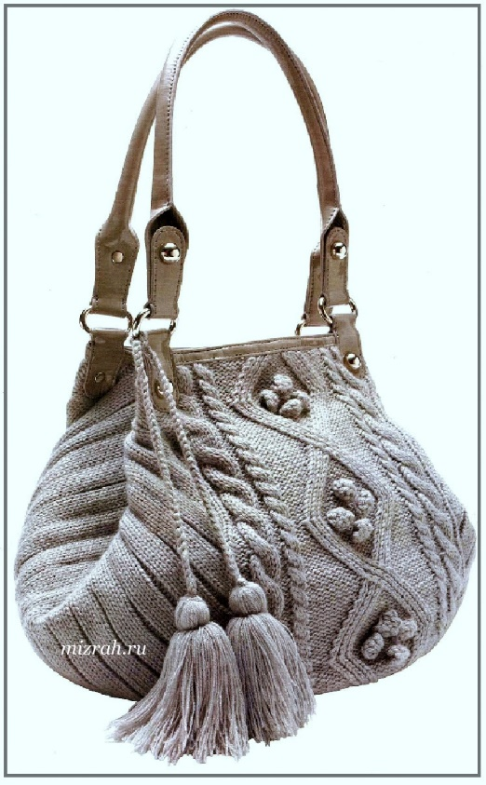
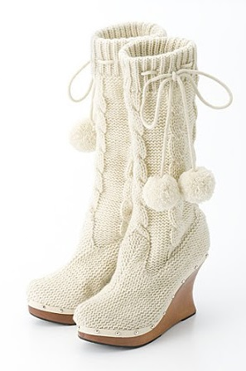
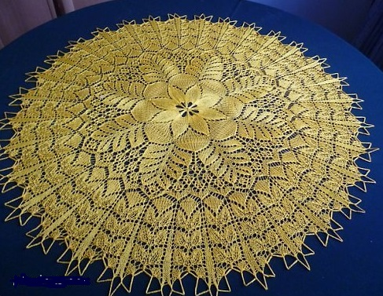
Изделия вязанные спицами

Slide 6
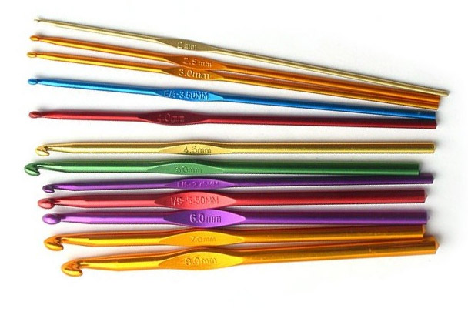
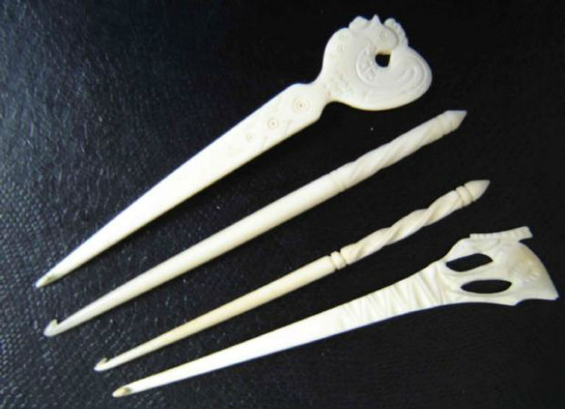
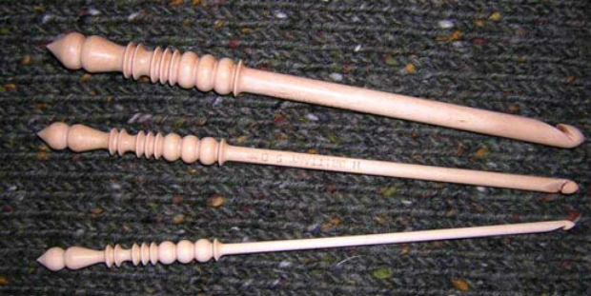
Виды крючков
металлические
костяные
деревянные

Slide 7
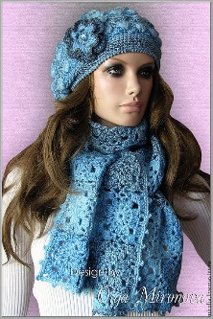
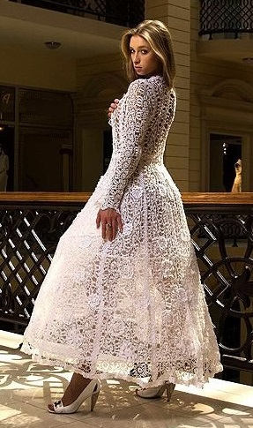
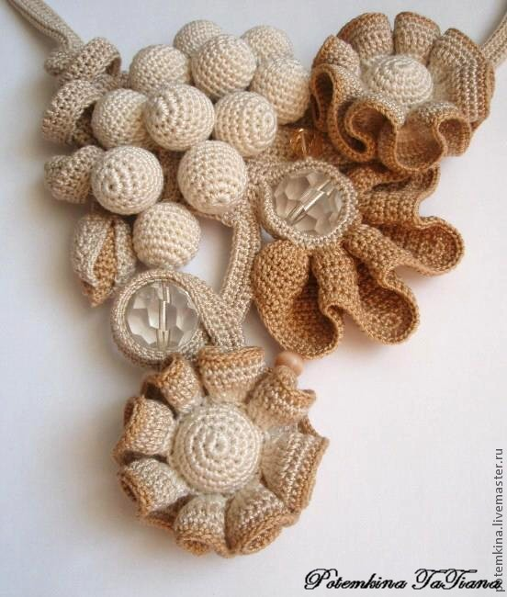
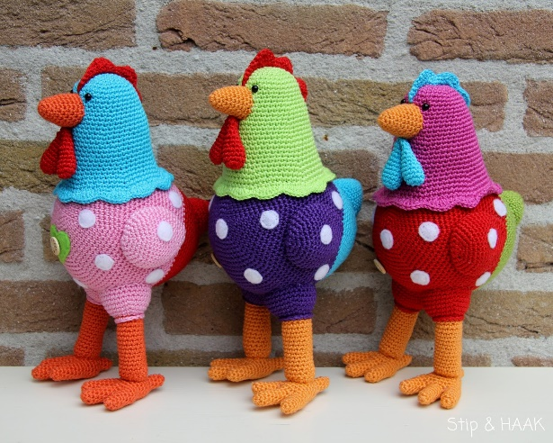
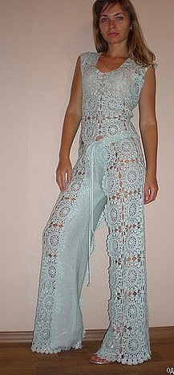
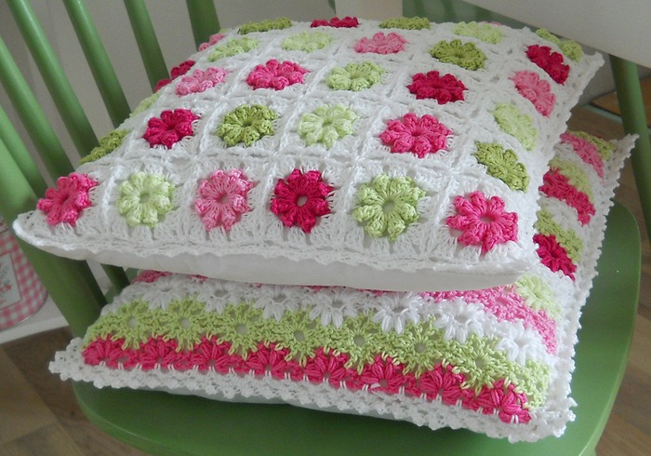
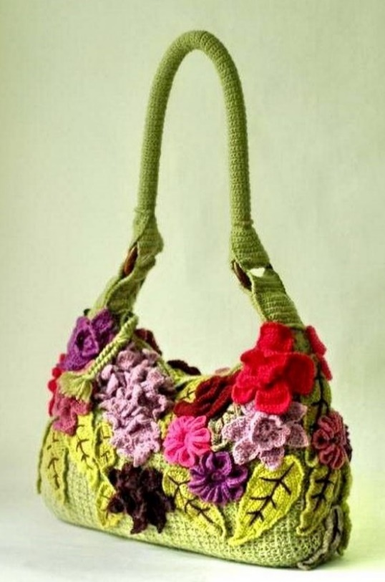
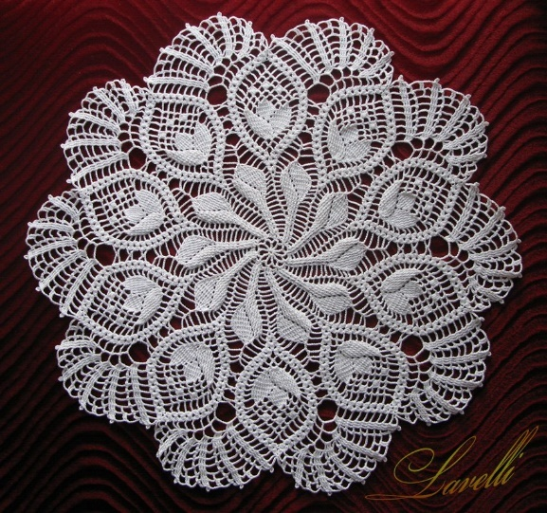
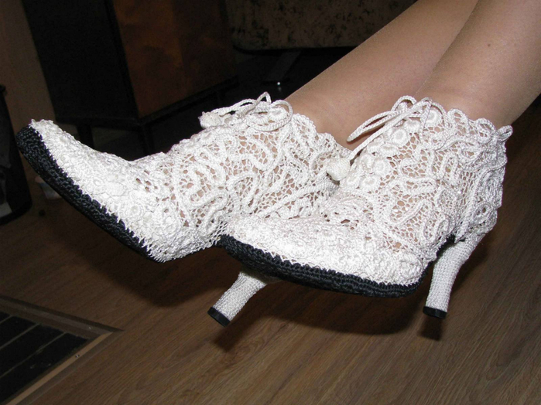
Изделия вязанные крючком

Slide 8
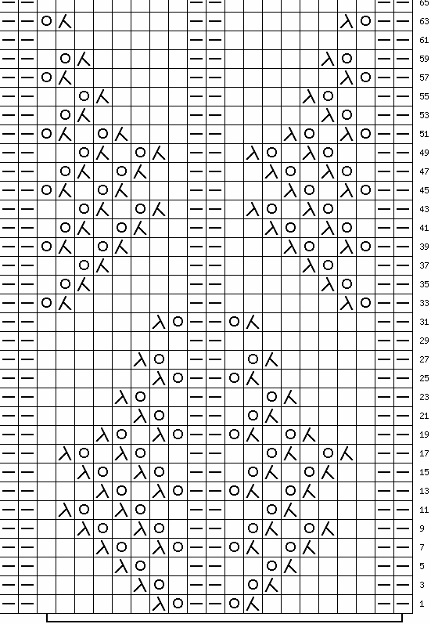
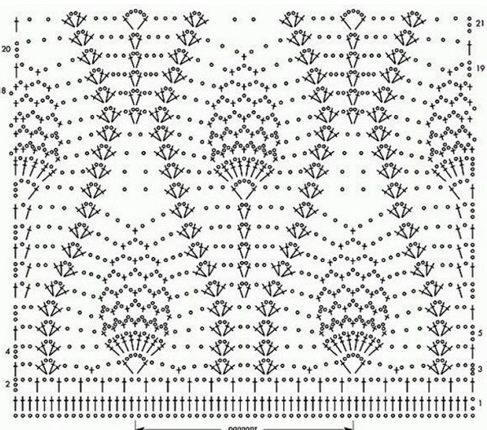
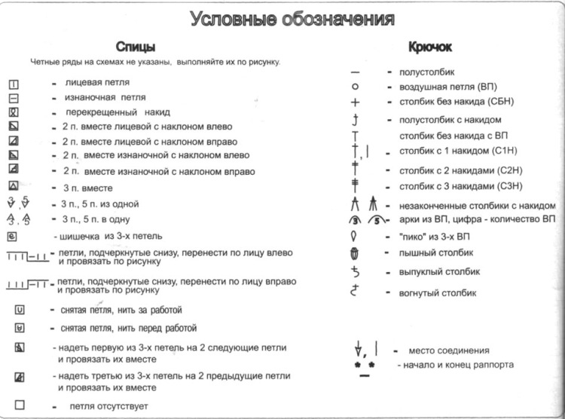
Условные обозначения вязания
Спицами
Крючком
Схема ажурного
вязания крючком
Схема ажурного
узора спицами
Раппорт узора – это повторение определенного количества петель для создания общего вида рисунка.

Slide 9
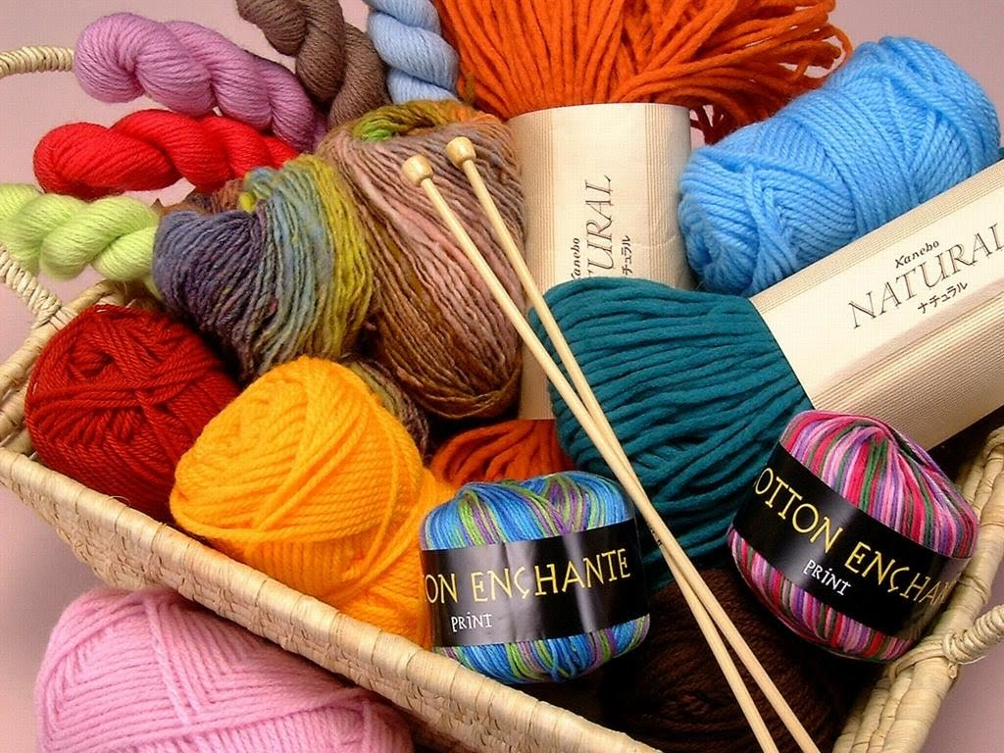
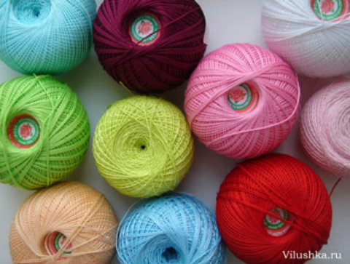
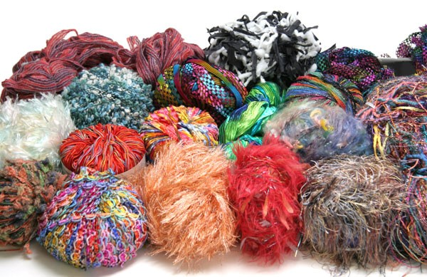
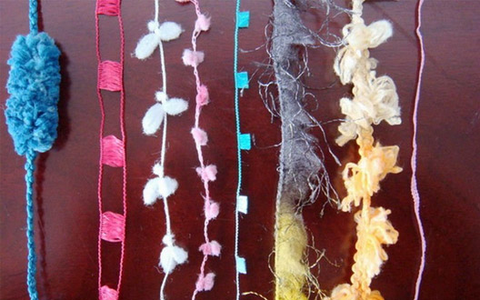
Пряжа и нитки
для вязания
крючком и спицами
Шерсть, акрил, меланж
Ирис
Фасонная

Slide 10
Быстро встали, улыбнулись.
Выше-выше потянулись.
Ну-ка плечи распрямите,
Рук коленями коснитесь.
Сели встали, сели встали.
И на месте побежали.

Slide 11
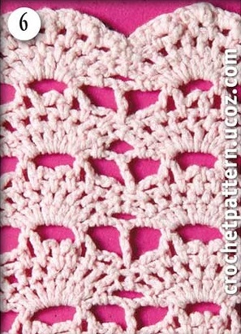
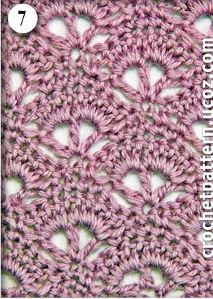
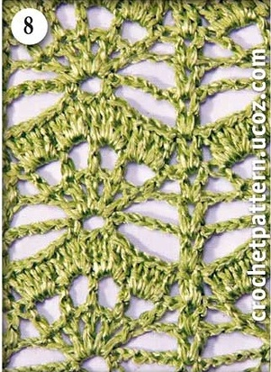
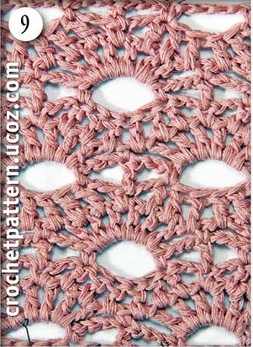
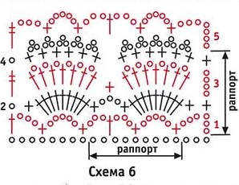
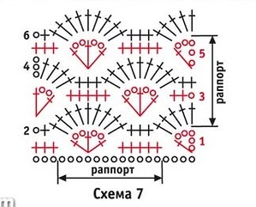
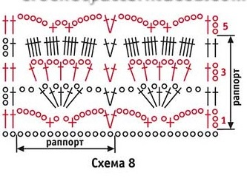
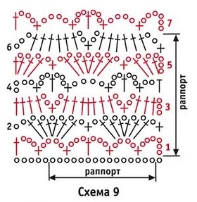
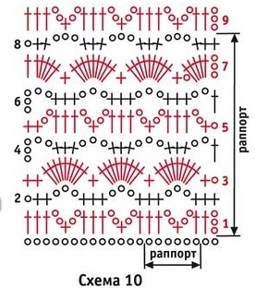
Первая группа

Slide 12
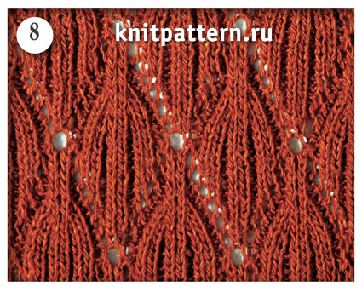
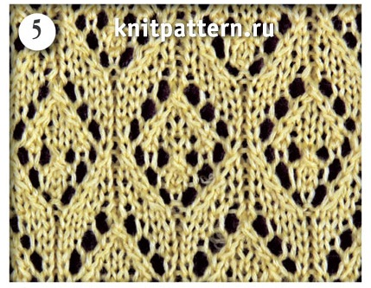
Вторая группа

Slide 13
Третья группа

Slide 14
Второе задание.
Для каждой группы выдаётся набор из крючков.
Задача: подобрать для данных инструментов соответствующую пряжу или нить.
Обосновать ваш выбор.

Slide 15
Закрепление пройденного материала
Какие виды вязания мы сегодня разобрали?
Когда зародилось вязание?
3. Для чего нужны схемы вязания?
4. Как правильно подобрать размер крючка и толщину нити?

Slide 16
Я возьму в руки нить и простой крючок,
И немножко фантазии и мастерства.
И свяжу я такое, что вам и не снится
Только чтобы жила на земле красота!

